Slide 1
Интерактивная игра для детей дошкольного возраста «Наряди нашу ёлочку»
Автор: Пугачева Ирина Валерьевна, воспитатель
МАДОУ детский сад № 3 «Тополёк», г. Туринск

Slide 2
Наряди ёлочку желтыми кругами

Slide 3
Наряди ёлочку зелёными треугольниками

Slide 4
Наряди ёлочку синими квадратами

Slide 5
Наряди ёлочку красными кругами

Slide 6
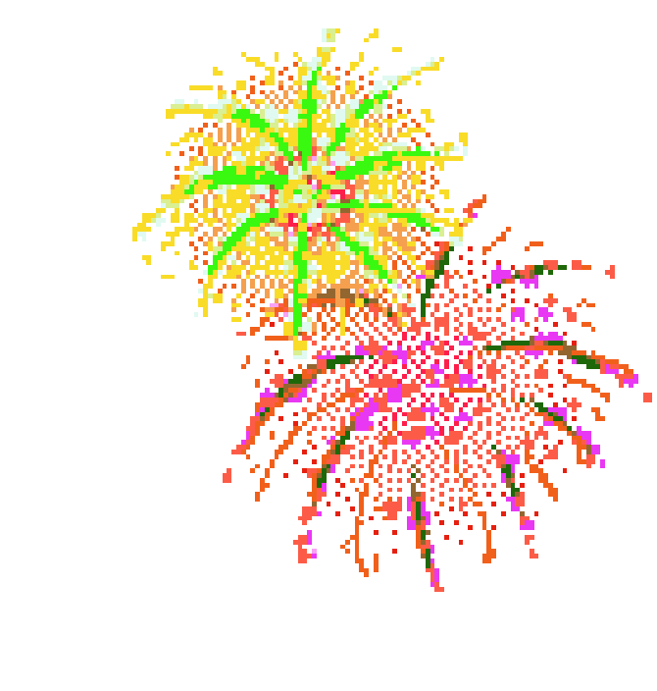
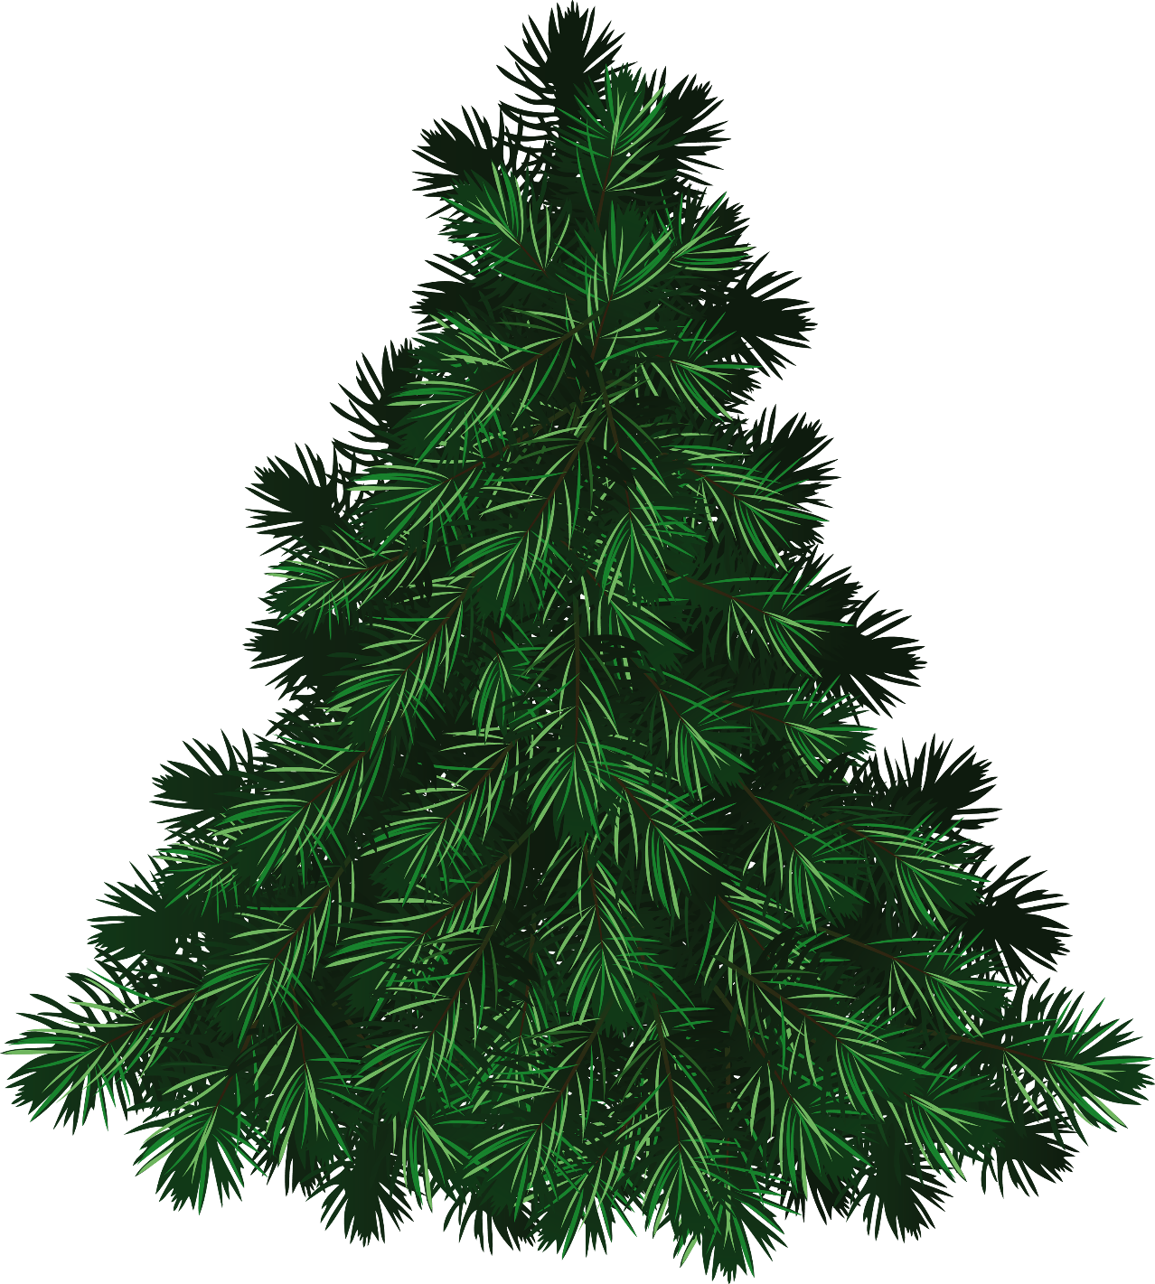
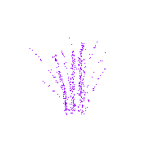

Slide 7
Источники:
http://ogvcze.e-shopp.org/Elki-kartinka-png
http://tapenik.ru/dizain_novgod.html
http://smiles24.ru/anime-zvezdy.html
http://foxtel-yug.ru/%D0%BA%D0%B0%D0%BA-%D1%81%D0%BE%D0%B7%D0%B4%D0%B0%D1%82%D1%8C-gif-%D0%B0%D0%BD%D0%B8%D0%BC%D0%B0%D1%86%D0%B8%D1%8E-%D0%B2-fireworks/
http://happy31.ru/services/dni-rozhdeniya-i-yubilei/salyuty-i-feyerverki-na-prazdnik/
http://www.playcast.ru/communities/195020350/?act=news&id=183857&commentId=3910987

